Slide 1


Perubahan Patologis dari Sistem Tubuh Lansia Akibat Penuaan
Penuaan merupakan proses alami yang dialami oleh setiap manusia. Namun, pada lansia, terjadi perubahan patologis pada sistem tubuh yang memengaruhi kualitas hidup. Simak penjelasan lengkapnya.
by Ari Kurniyanti

Slide 2


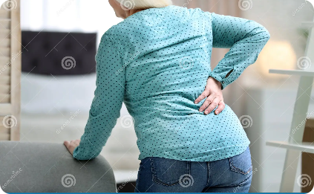
Perubahan Patofisiologis pada Sistem Muskuloskeletal pada Lansia
Penurunan Jumlah Otot
Penurunan Densitas Tulang
Kerusakan Sendi dan Jaringan Penyangga
Sel otot mulai berkurang di usia 30-an dan terus berkurang seiring bertambahnya usia. Hal ini mengakibatkan penurunan kekuatan otot dan kemampuan melakukan aktivitas sehari-hari.
Tulang mulai kehilangan mineral di usia 30-an, mengakibatkan penurunan densitas tulang. Pada lansia, penurunan ini bisa mengakibatkan osteoporosis dan risiko patah tulang yang tinggi.
Sendi dan jaringan penyangga menjadi kaku dan tidak elastis seiring bertambahnya usia, menyebabkan nyeri dan masalah mobilitas.

Slide 3
Perubahan Patologis pada Sistem Muskuloskeletal
1
Osteoporosis
Penurunan kepadatan tulang, meningkatkan risiko fraktur.
Artritis
2
Peradangan pada sendi yang menyebabkan rasa sakit dan keterbatasan gerak.
3
Sarkopenia
Menurunnya massa otot dan kekuatan, memengaruhi kemampuan untuk melakukan aktivitas sehari-hari.

Slide 4
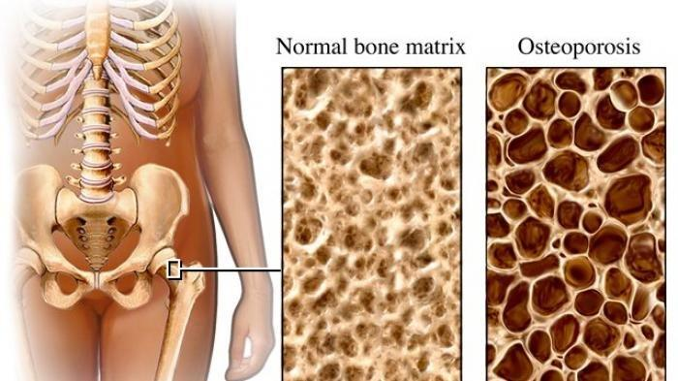
Pengenalan Osteoporosis pada Lansia
Tanda Gejala
Penyebab
Gambar
Tidak ada tanda atau gejala dalam fase awal osteoporosis. Patah tulang sering menjadi tanda pertama pada kondisi ini.
Faktor risiko meliputi usia, jenis kelamin (perempuan lebih rentan), kekurangan mineral seperti kalsium dan vitamin D, serta gaya hidup yang tidak sehat.

Slide 5

Perubahan Patofisiologis pada Osteoporosis
1
Tulang Menjadi Rapuh dan Mudah Patah
2
Tulang Cepat Kehilangan Kekuatan
Kehilangan mineral seperti kalsium dan fosfor membuat tulang lebih rapuh, sehingga meningkatkan risiko patah tulang.
Dengan cepatnya tulang kehilangan kekuatan, tubuh tidak lagi dapat meregenerasi tulang seperti biasa, menyebabkan penurunan densitas tulang dan risiko patah tulang yang meningkat.
3
Sakit dan Nyeri
Patah tulang dapat menyebabkan sakit dan nyeri yang berkepanjangan, membatasi mobilitas, dan secara signifikan mempengaruhi kualitas hidup.

Slide 6
Sarkopenia: Pengenalan dan Patogenesis
1
Apa itu Sarkopenia?
Sarkopenia adalah penurunan massa otot dan kekuatan otot yang berkaitan dengan bertambahnya usia.
Penyebab Sarkopenia
2
Faktor risiko meliputi ketidakaktifan, kurangnya asupan protein, dan perubahan hormonal seperti menurunnya produksi hormon pertumbuhan.
3
Patogenesis
Pada sarkopenia, serabut otot mulai mengecil dan kehilangan jumlah, mengurangi kemampuan otot untuk menghasilkan tenaga dan menjaga stabilitas tubuh.

Slide 7
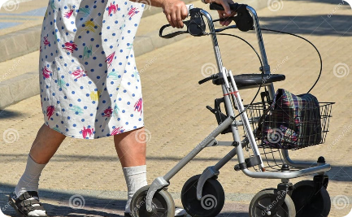


Perubahan Patofisiologis pada Sistem Muskuloskeletal pada Sarkopenia
Penurunan Kekuatan Otot
Peningkatan Risiko Jatuh
Penyediaan Perawatan
Latihan kekuatan otot dan asupan nutrisi yang tepat dapat membantu memperlambat atau mencegah perkembangan sarkopenia.
Massa otot dan kekuatan otot berkurang, sehingga individu lebih rentan terhadap kelemahan dan jatuh.
Tubuh kesulitan mempertahankan keseimbangan, sehingga meningkatkan risiko jatuh dan cedera serius.

Slide 8
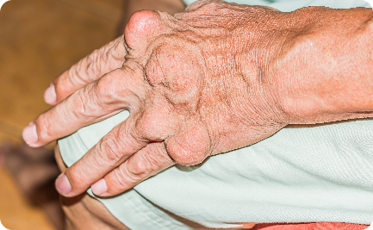

Gout Arthritis pada Lansia
Tanda dan Gejala
Penyebab
Penanganan
Gout arthritis pada lansia ditandai dengan gejala seperti nyeri hebat, bengkak, dan kemerahan pada sendi.
Gout arthritis disebabkan oleh penumpukan kristal asam urat di dalam sendi.
Penanganan gout arthritis melibatkan penggunaan obat-obatan antiinflamasi, perubahan pola makan, dan peningkatan asupan cairan.

Slide 9
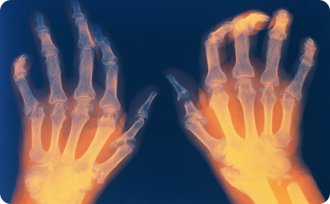

Rematoid Artritis pada Lansia
Tanda dan Gejala
Penyebab
Penanganan
Rematoid Artritis pada lansia ditandai dengan gejala seperti kaku dan nyeri sendi, kelelahan, dan pembengkakan pada bagian tubuh tertentu.
Penyebab Rematoid Artritis belum diketahui secara pasti, tetapi diduga melibatkan faktor genetik dan gangguan sistem kekebalan tubuh.
Penanganan Rematoid Artritis meliputi penggunaan obat-obatan antiinflamasi, fisioterapi, dan perubahan gaya hidup.

Slide 10
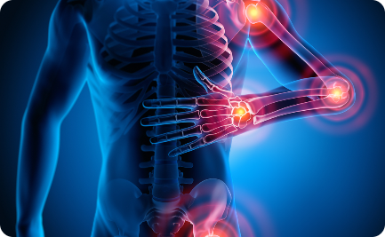

Osteo Artritis pada Lansia
Tanda dan Gejala
Penyebab
Penanganan
Osteo Artritis pada lansia ditandai dengan gejala seperti nyeri dan kekakuan sendi, krepitus (bunyi gemeretak saat gerakan), dan pembengkakan pada sendi.
Penyebab Osteo Artritis melibatkan kerusakan pada tulang rawan dan peradangan pada sendi akibat proses penuaan dan faktor risiko tertentu.
Penanganan Osteo Artritis meliputi penggunaan obat pereda nyeri, terapi fisik, dan perubahan gaya hidup.

Slide 11
Perubahan Patologis pada Sistem Saraf
Perubahan pada Fungsi Otak
Menurunnya kemampuan belajar, ingatan, dan fungsi kognitif.
Neuropati
Gangguan saraf tepi dapat menyebabkan mati rasa atau kesemutan.
Penurunan Pendengaran
Menurunnya kemampuan mendengar suara membuat sulit

Slide 12
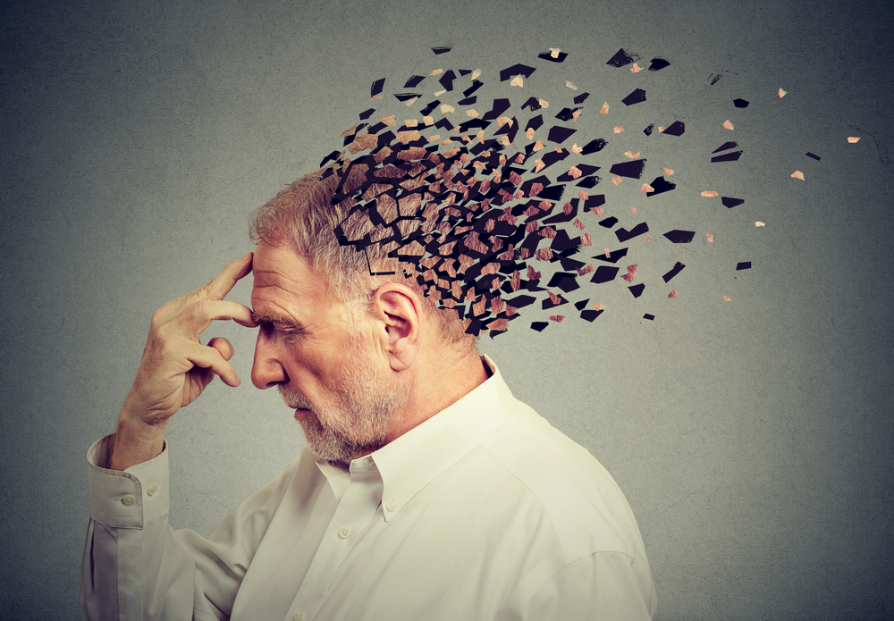
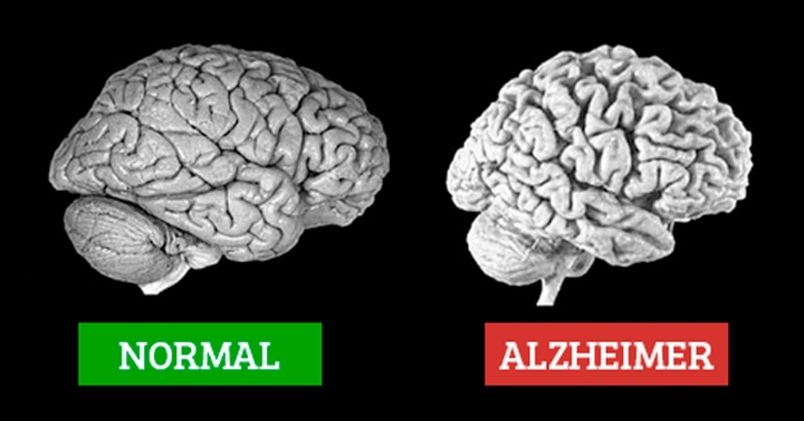
Alzheimer: Tanda Gejala, Penyebab
1
Apa itu Alzheimer?
Alzheimer adalah kondisi neurodegeneratif yang menyebabkan hilangnya memori, kognisi, dan fungsi otak lainnya seiring bertambahnya usia.
Tanda Gejala
2
Tanda gejala meliputi hilangnya memori, kesulitan berbicara atau menulis, kesulitan dalam menyelesaikan tugas yang biasanya mudah, dan hingga perubahan perilaku seperti gampang marah dan kecemasan.
3
Penyebab
Penyebab Alzheimer belum sepenuhnya diketahui, namun faktor risiko meliputi usia, gaya hidup yang tidak sehat, dan faktor genetik.

Slide 13
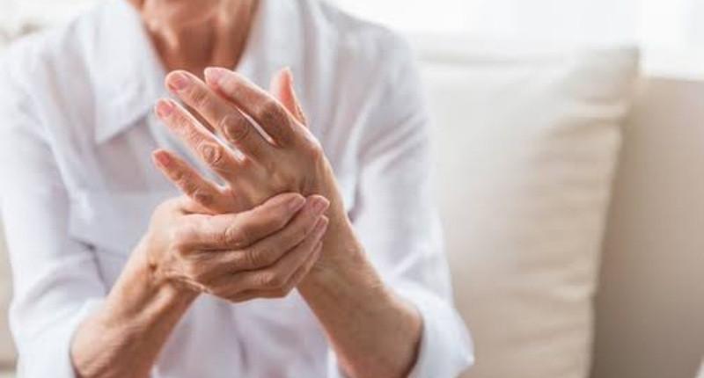
Neuropati: Tanda Gejala, Penyebab, dan Gambar
Apa Itu Neuropati?
Neuropati adalah kerusakan pada saraf perifer yang menghubungkan sistem saraf pusat dan organ, menyebabkan perubahan sensasi dan fungsi motorik.
Tanda Gejala
Tanda gejala meliputi nyeri, kesemutan, dan kebas pada ekstremitas, berkurangnya koordinasi motorik, dan kelelahan secara fisik.
Penyebab
Faktor risiko meliputi diabetes, infeksi, keracunan logam berat, atau peradangan autoimun.

Slide 14
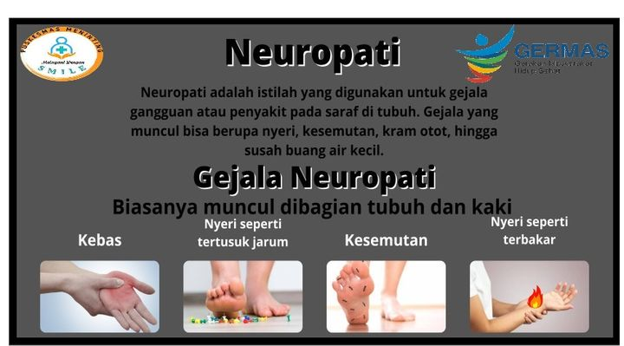

Slide 15
Pengobatan dan Strategi Pencegahan Perubahan Patologis pada Tubuh Lansia
Pengobatan
Strategi Pencegahan
Terdapat berbagai pilihan pengobatan untuk perubahan patologis pada tubuh lansia, termasuk penggunaan obat-obatan, terapi fisik, dan intervensi bedah jika diperlukan.
Strategi pencegahan mencakup menjaga pola makan sehat, berolahraga secara teratur, mengelola stres, dan mendapatkan perawatan kesehatan rutin.

Slide 16


